Slide 1

Rocket English
Especificação
Laboratórios de Informática IV
Fernando Mendes, João Rodrigues, Rui Oliveira, Tiago Dinis
Lic. Engenharia Informática, Universidade do Minho
2014/2015
Notes:
Apresentação

Slide 2
Índice
Método de Ensino
Modelo de Domínio
Diagrama de Use Cases
Especificação de Use Cases
Diagramas de Sequência
Diagramas de Estado
Diagrama Conceptual
Diagrama Lógico
Diagrama de Classes
Planeamento da 2ª Fase
Notas Finais
Notes:
Referir que vamos abordar o método de ensino presente na aplicação, identificado em falta na fase anterior.

Slide 3


Método de Ensino: Imersão
Contacto máximo com a nova língua
Design cuidado na sequência de apresentação de conteúdo
Notes:
Estes são os princípios base: Dizer os tópicos.
Tentam recriar as condições naturais com as quais as crianças aprendem a sua primeira língua,
ou como as pessoas que têm de ir viver para o estrangeiro aprendem a língua do país.
Falar de Exemplos
****** O LOGO DA DIREITA E DO CLIB ( COLEGIO LUSO INTERNACIONAL DE BRAGA) *******

Slide 4
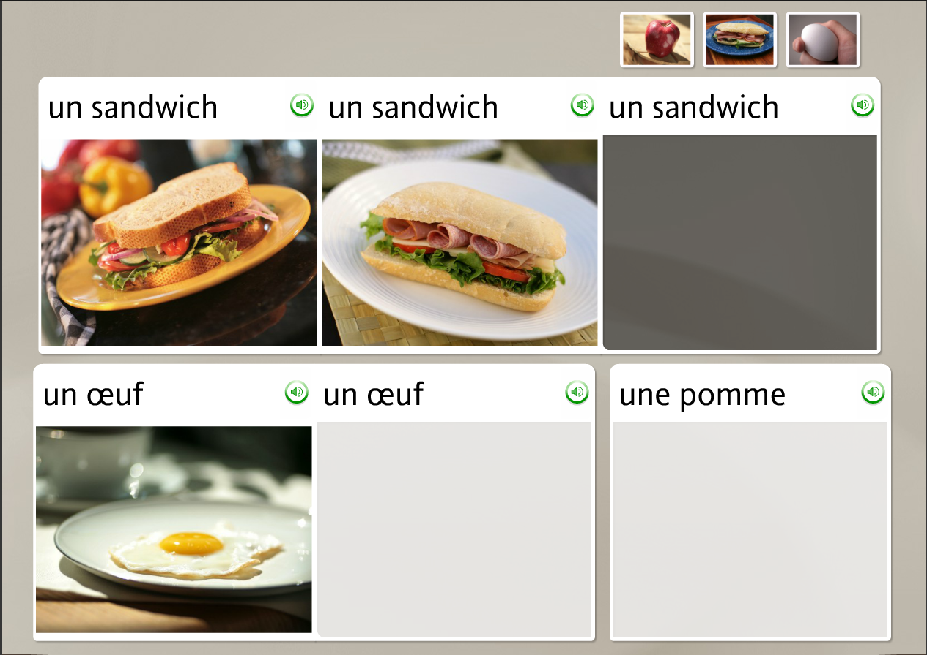
Método de Ensino: Imersão
Notes:
Imagem de Rosetta Stone.
Descoberta de padrões em vez de simples memorização e repetição
Identificamo-nos com a situaçao: dominio do ingles atraves do contacto com filmes, jogos, …
Nao iremos fazer com imersao pura devido a escala de projeto: elevada quantidade recursos temporais.
Reconhecimento de voz deixado de parte.
E a sequencia de conteudos é básica, funciona apenas como prova de conceito

Slide 5
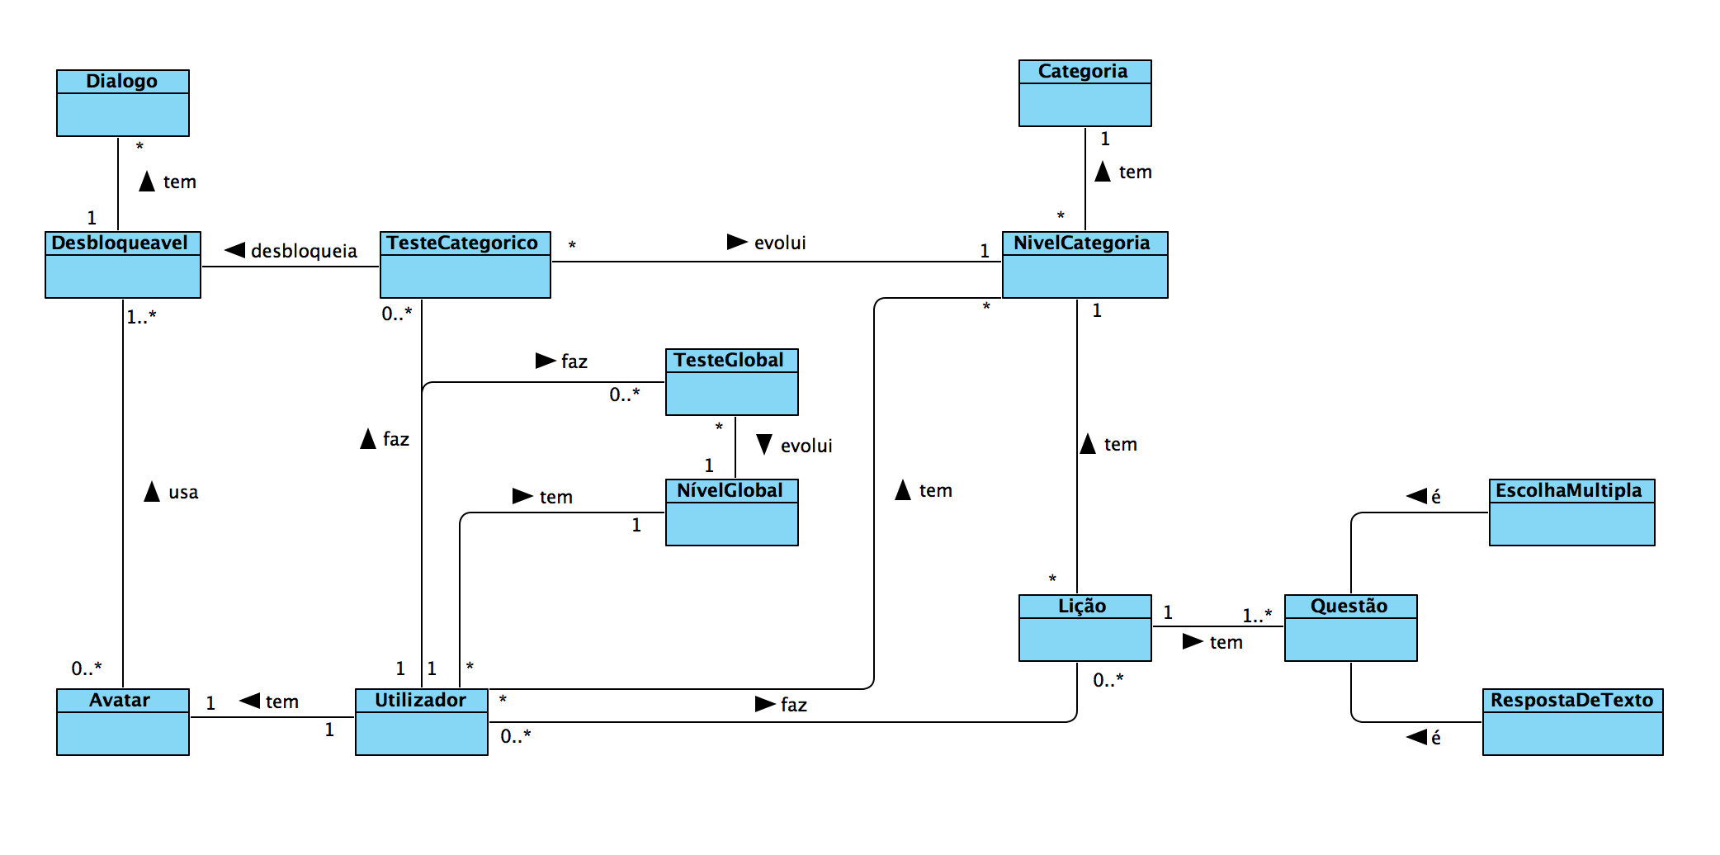
Modelo de Domínio
Notes:
Utilizador tem níveis de categoria e um nível global, evoluidos por testes globais/categoricos
Lição é de um dado NivelCategoria, porque NivelCategoria é um Nivel+Categoria ( Gramatica 4, por exemplo)
Lição tem questões de dois tipos
O utilizador tem um avatar que usa desbloqueaveis, estes sao desbloqueados por testes categoricos.

Slide 6
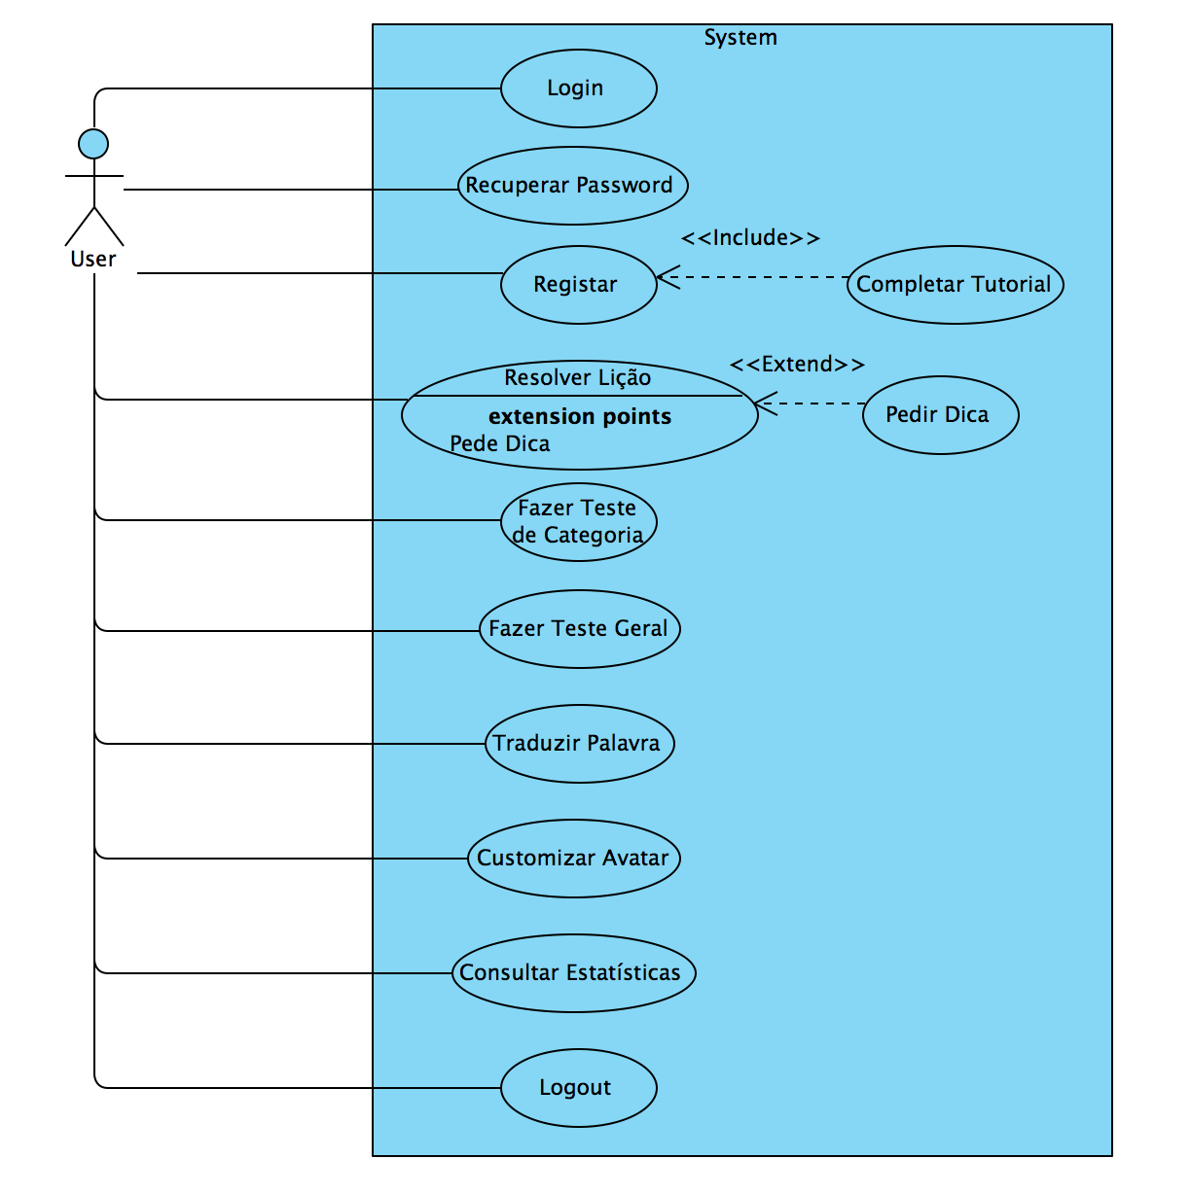
Diagrama de Use Cases
Notes:
Foram especificados “Traduzir Palavra”, “Fazer Teste de Categoria” e “Resolver Lição”
“Pedir Dica” é extensao de Resolver Lição, e é executado quando o utilizador pede uma dica, não faz sentido fora desse contexto.
“Completar Tutorial” é incluído por Registar porque é sempre feito ao registar, embora possa ser feito mais tarde também.

Slide 7
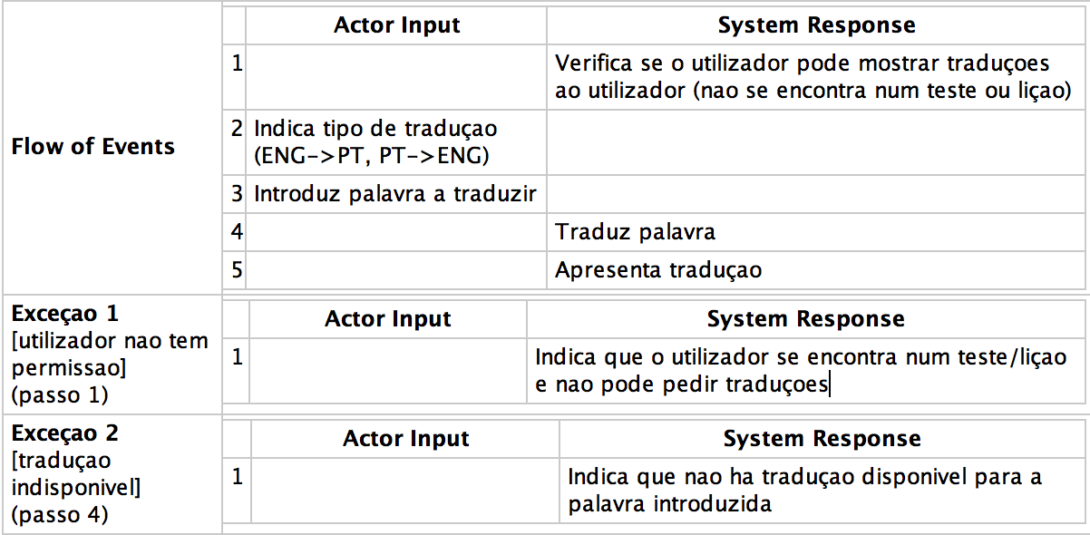
Especificação de Use Cases
Traduzir Palavra
Notes:
Verifica o contexto do utilizador
Sai do use case se nao estiver no contexto correto ou se a tradução nao está disponivel

Slide 8
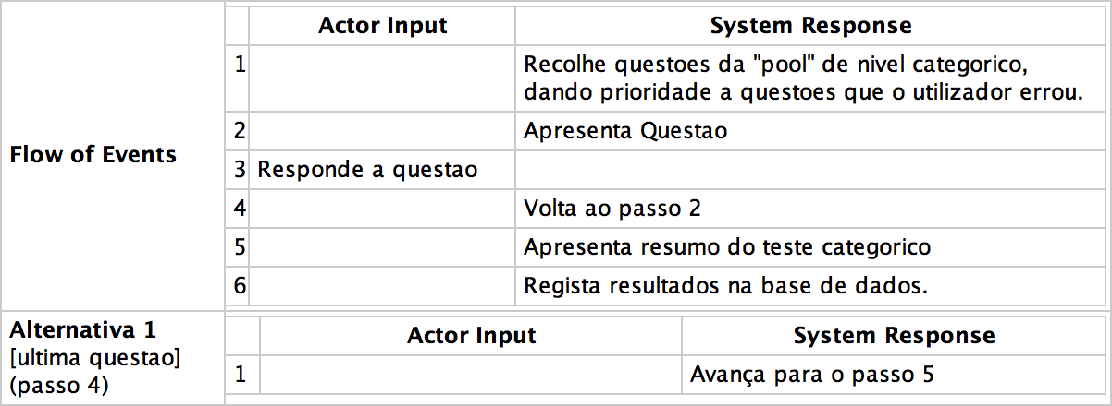
Especificação de Use Cases
Fazer Teste de Categoria
Notes:
Existe uma espécie de ciclo aqui. Apresenta Questao -> Utilizador Responde -> Apresenta Questão…..
O ciclo acaba quando uma Alternativa ocorre: se for a ultima questao

Slide 9
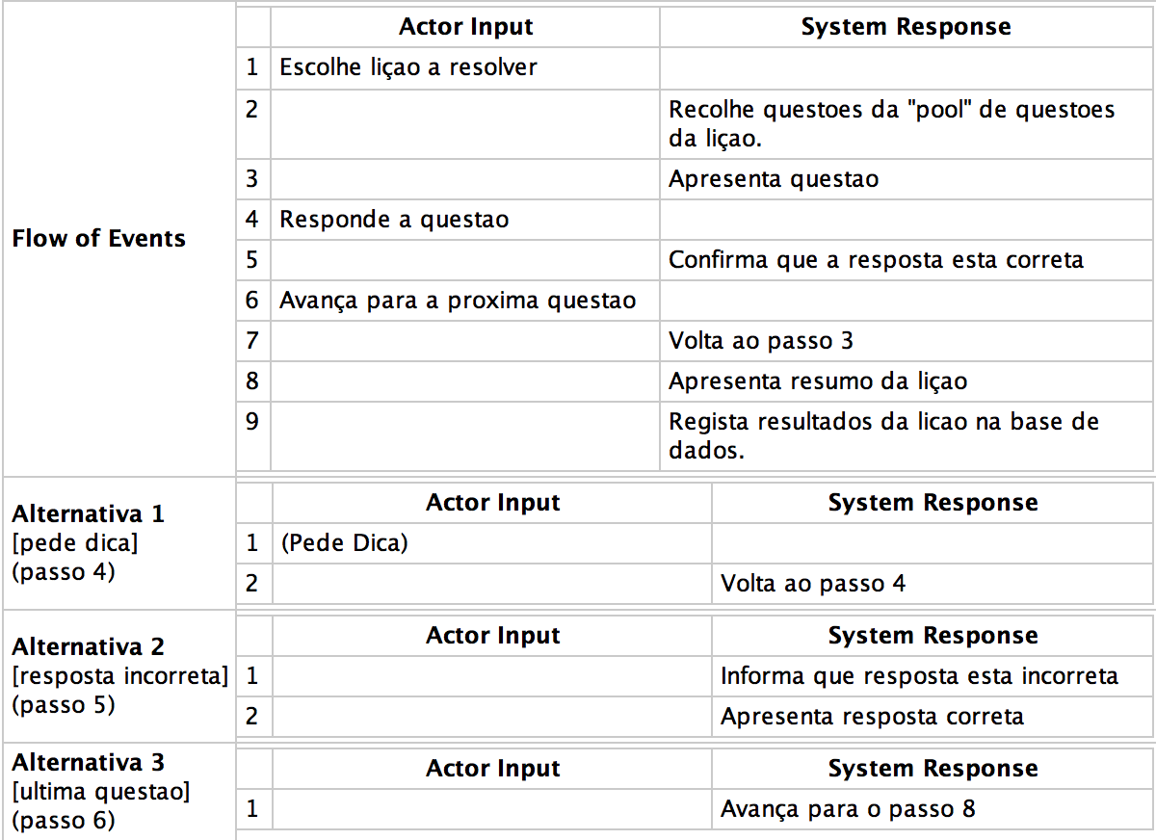
Especificação de Use Cases
Resolver Lição
Notes:
****** DESPACHAR ESTE, É BASICAMENTE O MESMO QUE O ANTERIOR ********
Basicamente o mesmo que o anterior, mas:
O sistema apresenta o resultado de cada resposta imediatamente
Há a possibilidade de pedir dica.

Slide 10
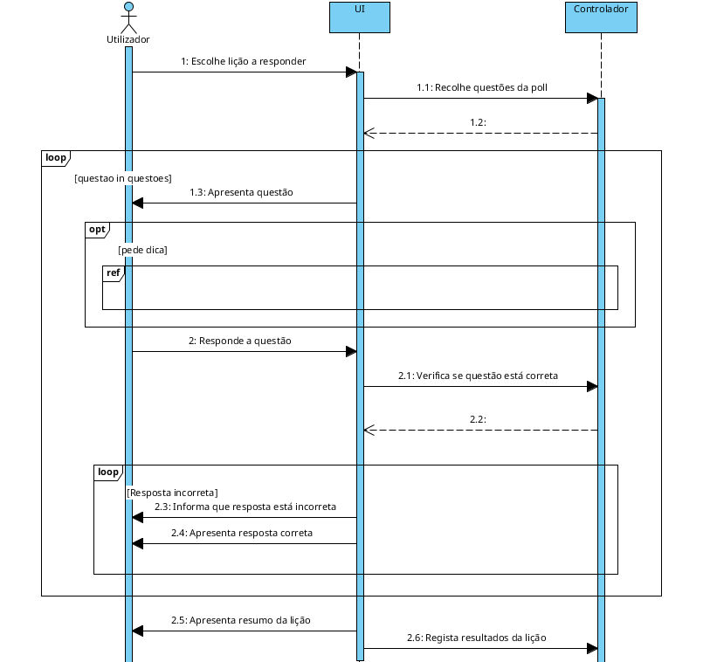
Diagramas de Sequência
Resolver Lição
Notes:
Foram criados diagramas de sequência para cada Use Case especificado,
Praticamente tradução direta, com exceçao dos loops, que podem ser representados diretamente nos diagramas de sequencia.
Diagramas de Subsistemas: balançeados, não são super abstratos nem específicos.

Slide 11
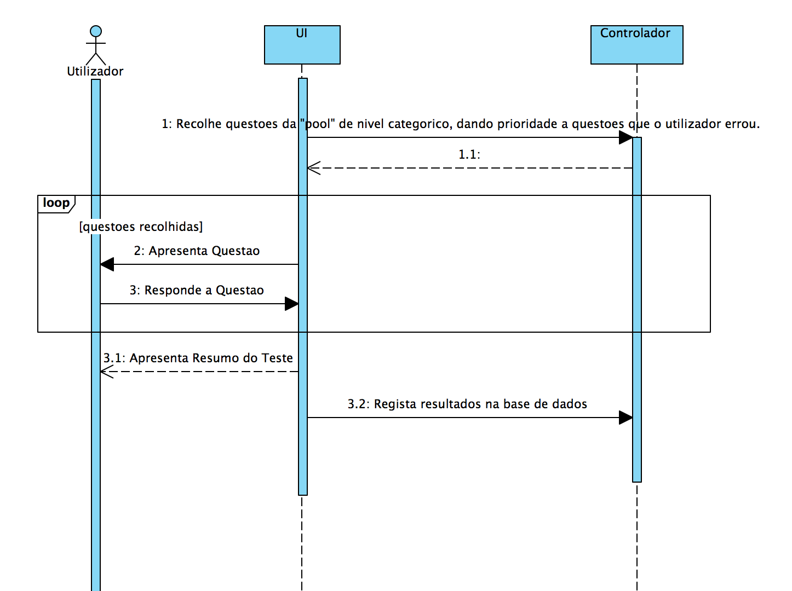
Diagramas de Sequência
Fazer Teste de Categoria
Notes:
Referir que a diferença para o resolver lição é o só mostrar as resposta no final, em vez do início

Slide 12
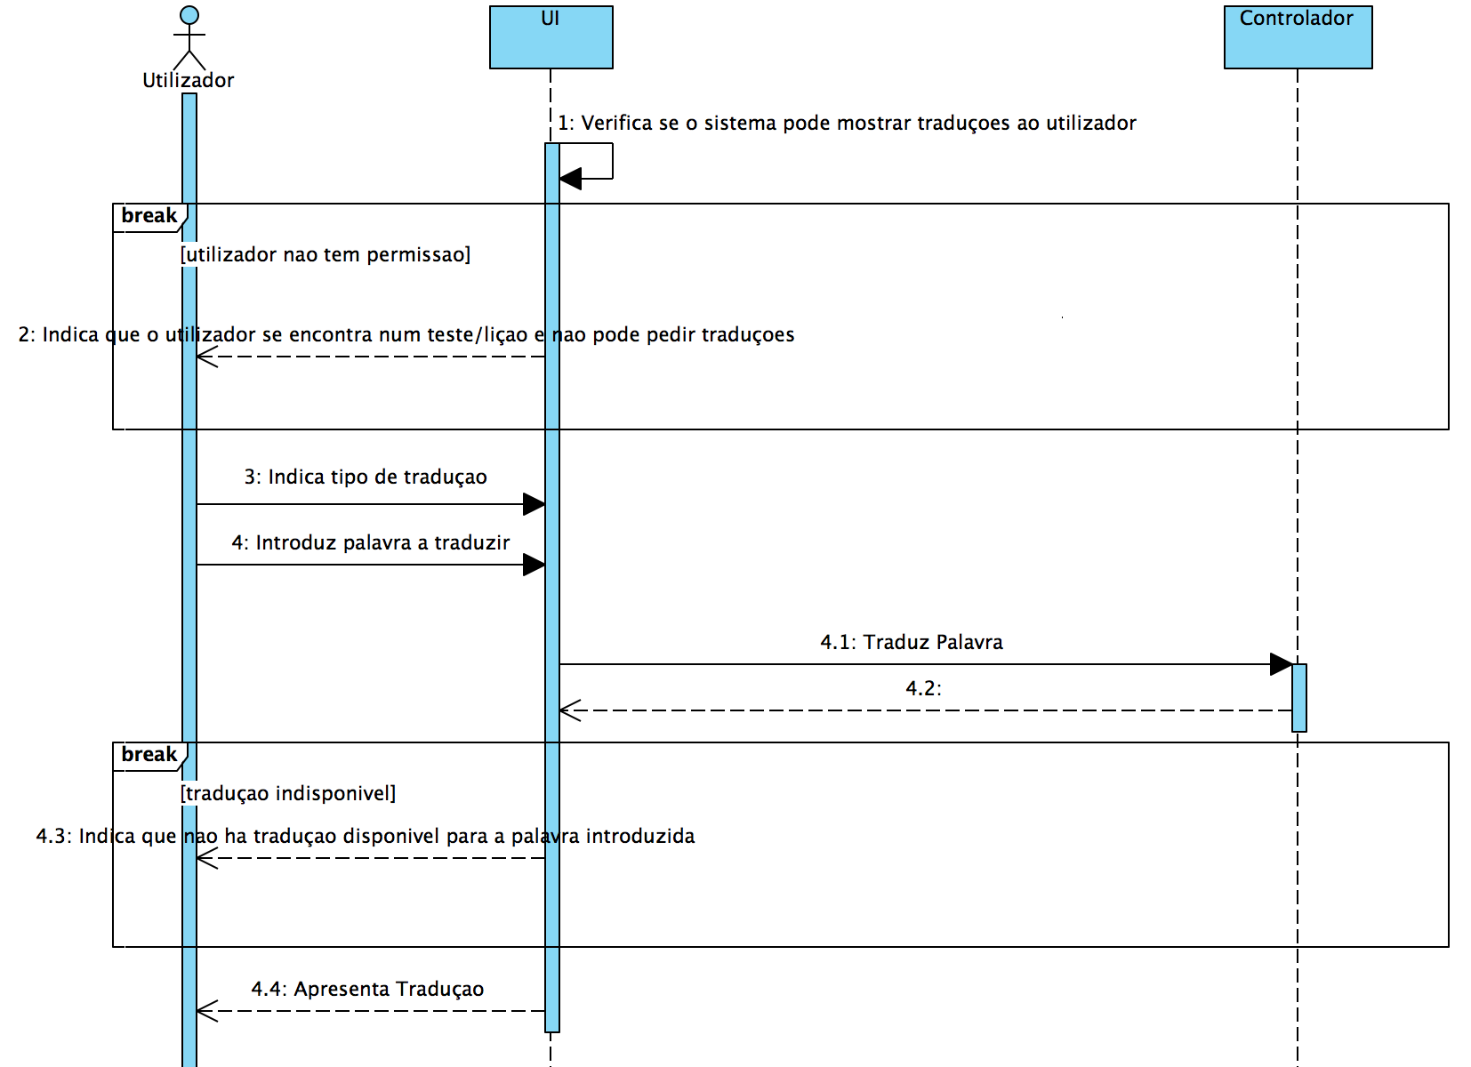
Diagramas de Sequência
Traduzir Palavra

Slide 13
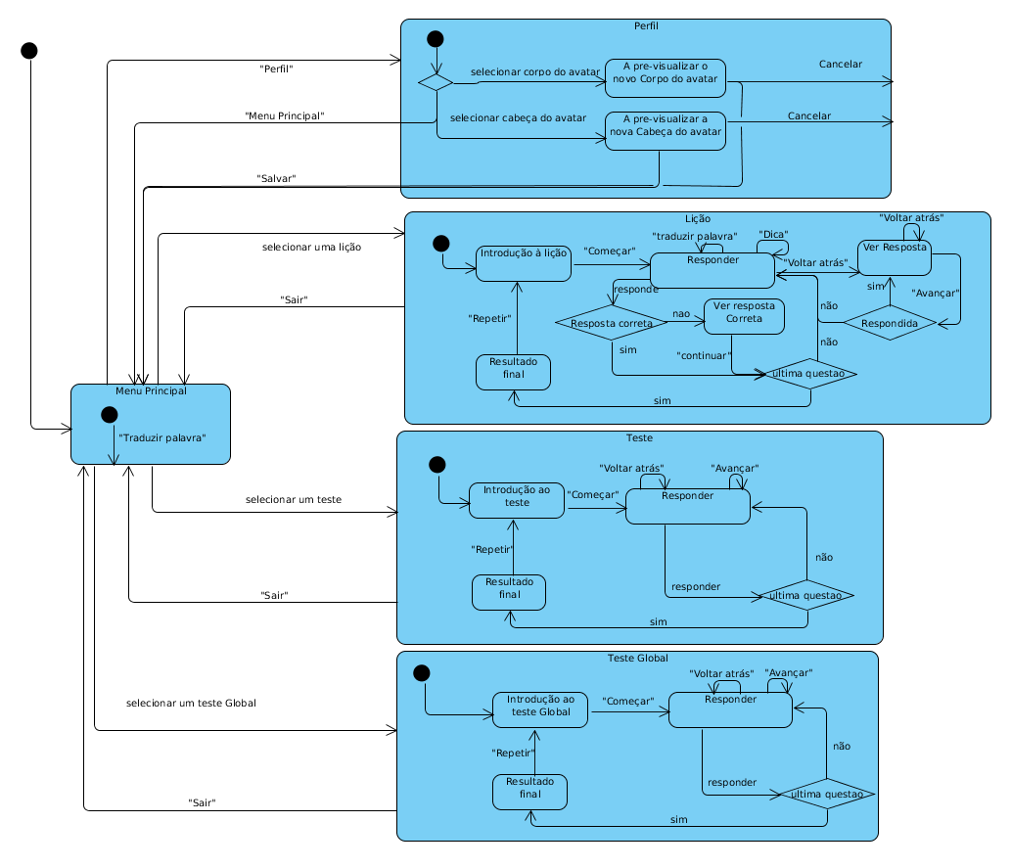
Diagrama de Estado
Notes:
Dizer que é muito complexo e que nao se vai perder muito tempo
É de se notar:
1º Na lição, Teste ou Teste Global - pode-se sair a qualquer momento
2º Na lição - sabe-se o resultado da resposta na hora
(Pode-se voltar atrás, mas não se pode alterar a resposta)
3º No Teste e Teste Global - apenas se sabe o resultado no fim
Pode-se voltar atras e pode-se alterar a resposta

Slide 14
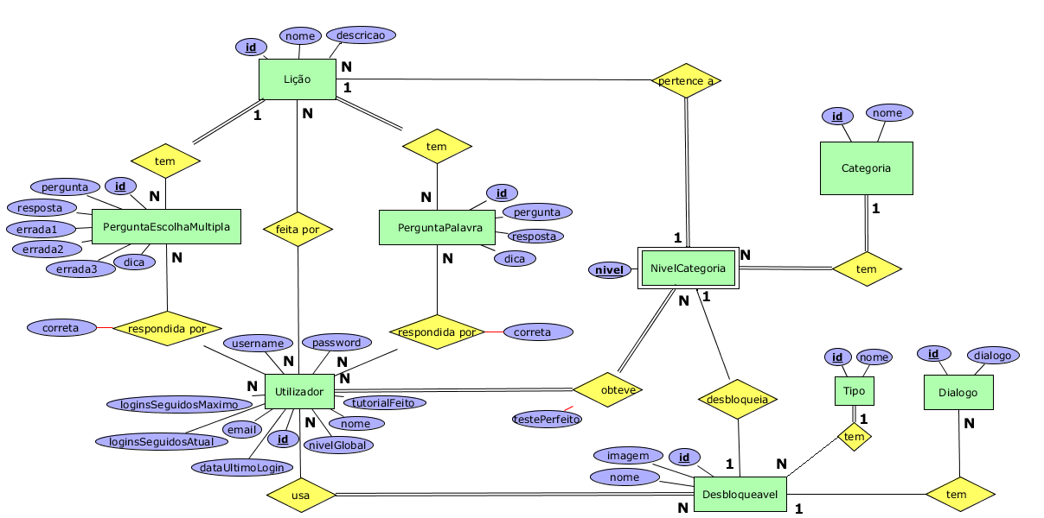
Diagrama Conceptual
Notes:
Seguir linha de racinio:
1º Utilizador (atributos estatisticos e de login)
2º O relacionamento Utilizador Lição serve para saber se um utilizador passou a uma lição,
este relacionamento é necessario, pois uma pessoa pode ter respondido a perguntas de uma lição e ainda assim ter reprovado.
3º Relacionamento Lição com NivelCategoria. e NivelCategoria com categoria. Categoria é simplesmente uma tipificação.
Dar exemplo de dados:
Uma categoria gramatica > têm varios NivelCategoria [1..N] > têm varias N lições para atingir aquele Nivel
4º Cada NivelCategoria obtido dá acesso a um Desbloqueável
NOTA: NivelCategoria é entidade fraca com relacionamento forte com Categoria.
(é identificada com o id de categoria)
5º A cada desbloqueavel existe dialogo associado. por exemplo: “Wow obrigado! Este chapéu é awesome!“
6º PerguntaEscolhaMultipla: guarda-se a pergunta, respostas erradas e resposta correta.
PerguntaPalavra: guarda-se a pergunta e a resposta.

Slide 15
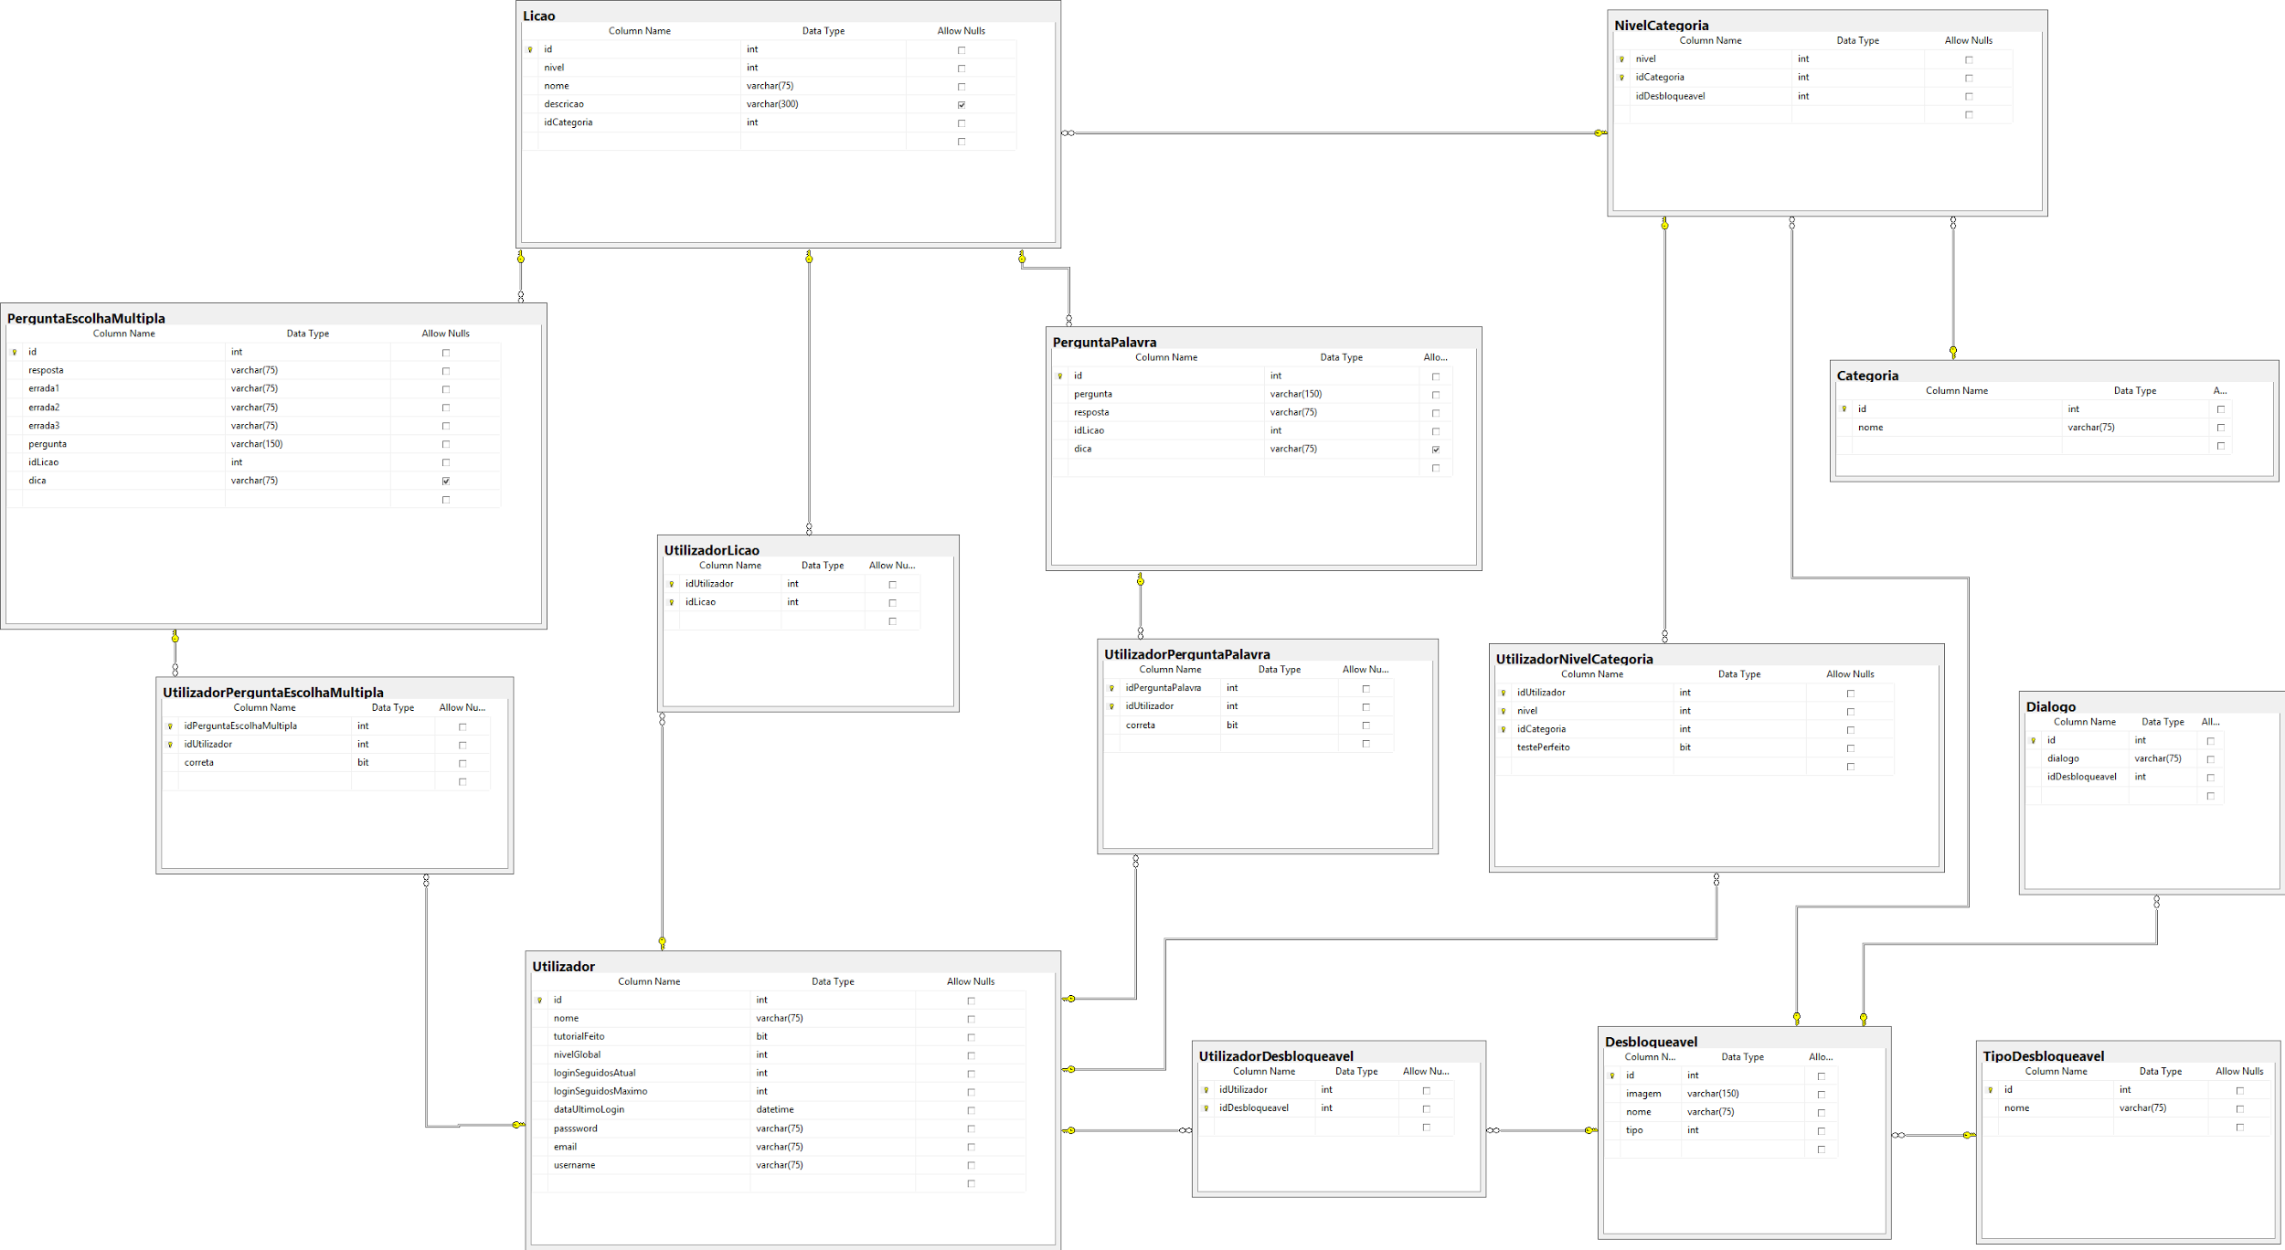
Diagrama Lógico
Notes:
Tradução direta de tabelas da BD
Metodologia de Connolly & Begg
Caso de NivelCategoria - derivou na tabela NivelCategoria com chave primaria composta por nivel e idCategoria (a chave primária de Categoria).
Foram identificadas as dependências funcionais, retratadas no relatório
Garantiu-se que a BD está normalizada segundo as primeiras 3 Formas Normais
Também se justificou como se mantêm as restrições de integridade, de domínio e referêncial
Crescimento futuro: atualmente conseguimos guardar várias lições de várias categorias, portanto seria fácil fazer para mais anos
Com uma nova entidade Tipo de Diálogo, seria possível aumentar a interação com o avatar (agora só está nos desbloqueáveis)

Slide 16
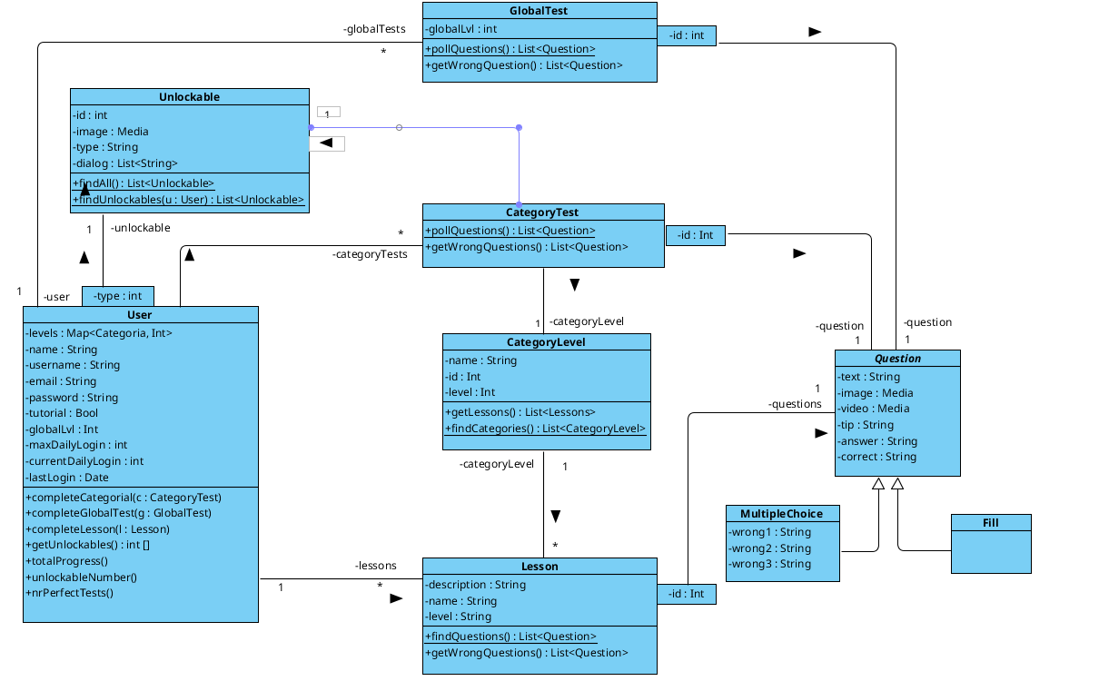
Diagrama de Classes
Notes:
Como usámos uma abordagem de desenvolvimento algo orientada aos dados, aqui nada de muito novo.
Há menos classes que entidades por conveniência e porque não há necessidade de tipificações como na base de dados.
Incluimos alguns métodos que irão ser essenciais

Slide 17
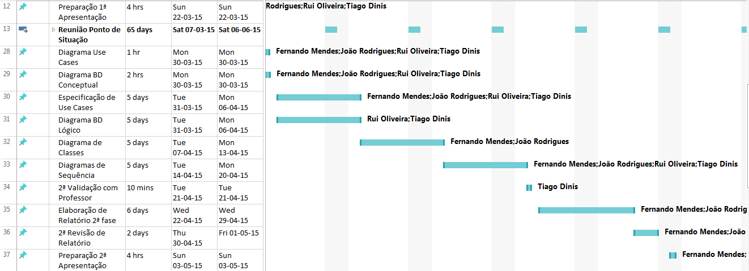
Planeamento 2ª Fase
Previsto
Notes:
Este era o planeamento previsto da fase de modelação .
De forma a acomodar trabalhos de outras cadeiras, alguns que foram marcados com pouca antecedência,
e a gerir a disponibilidade dos vários membros do grupo foi formulado um novo plano de trabalhos.

Slide 18
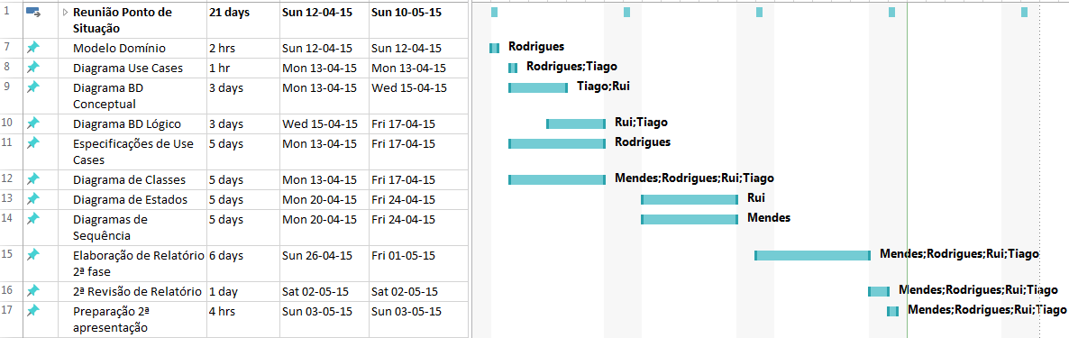
Planeamento 2ª Fase
Realizado
Notes:
Pode-se verificar que:
a janela temporal da 2ª fase foi encurtada (4 e não 6 semanas);
há uma maior paralelização de tarefas;
mudança das pessoas responsáveis por tarefas;

Slide 19
Notas Finais
Visão mais clara do produto;
Prioritização de funcionalidades;
Noção da arquitetura do sistema;
Notes:
NO FIM:
necessidade de aprender novas tecnologias para a 3ª fase
Por isso temos receio de nao conseguir implementar todas as especificaçoes,
pelo menos com o brio apresentado até agora.

Slide 20
Rocket English
Especificação
Laboratórios de Informática IV
Fernando Mendes, João Rodrigues, Rui Oliveira, Tiago Dinis
Lic. Engenharia Informática, Universidade do Minho
2014/2015

